Slide 1
Restaurants

Slide 2
Μετά τα menu πρωινού, οι μαθητές μας κλήθηκαν σε ομάδες να συνθέσουν μενού για διαφορετικά είδη εστιατορίων.
Αφού χωρίστηκαν σε ομάδες, επέλεξαν το είδος με το οποίο ήθελαν να ασχοληθούν.
Έτσι, είχαμε τα μενού που ακολουθούν…..

Slide 3
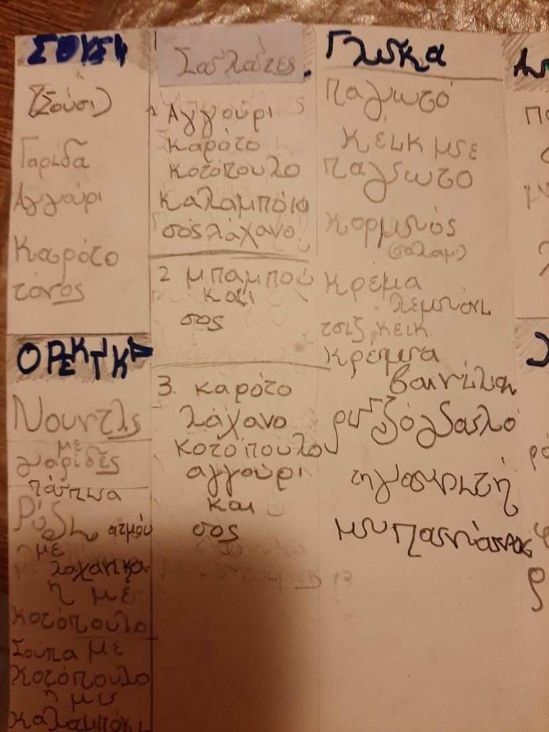
Σούσι : Homu (Θάνος, Ιάσονας, Συμεών)

Slide 4
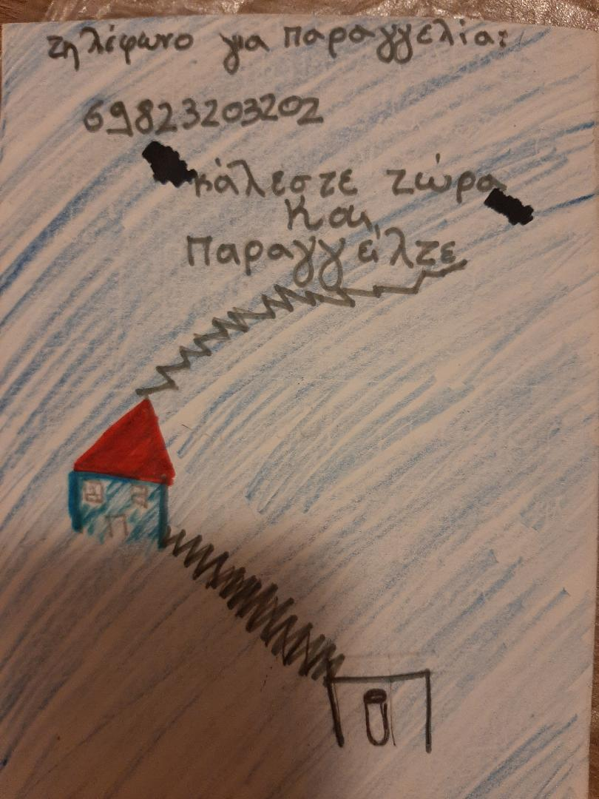

Slide 5
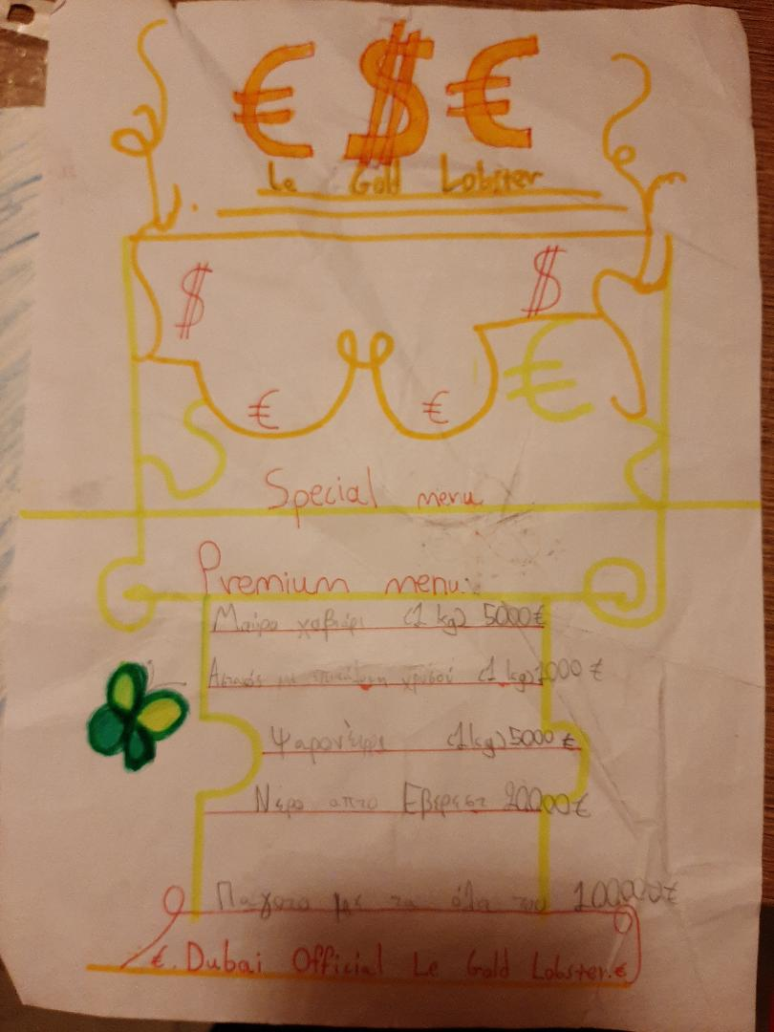
Gourmet restaurant: Le Gold Lobster (Γιώργος Δ, Γιώργος Β, Μάριος)

Slide 6
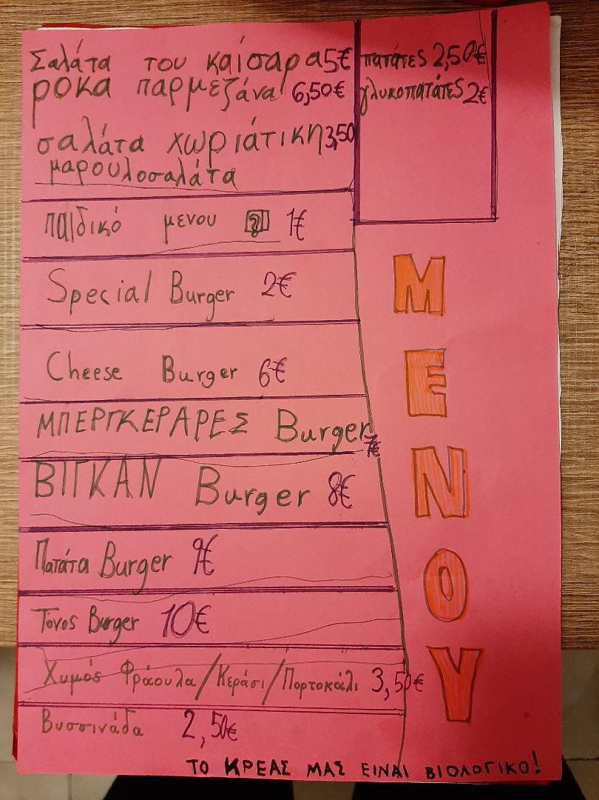
Burgers: Οι μπεργκεράρες (Αναστασία, Αρετή, Ορέστης)

Slide 7
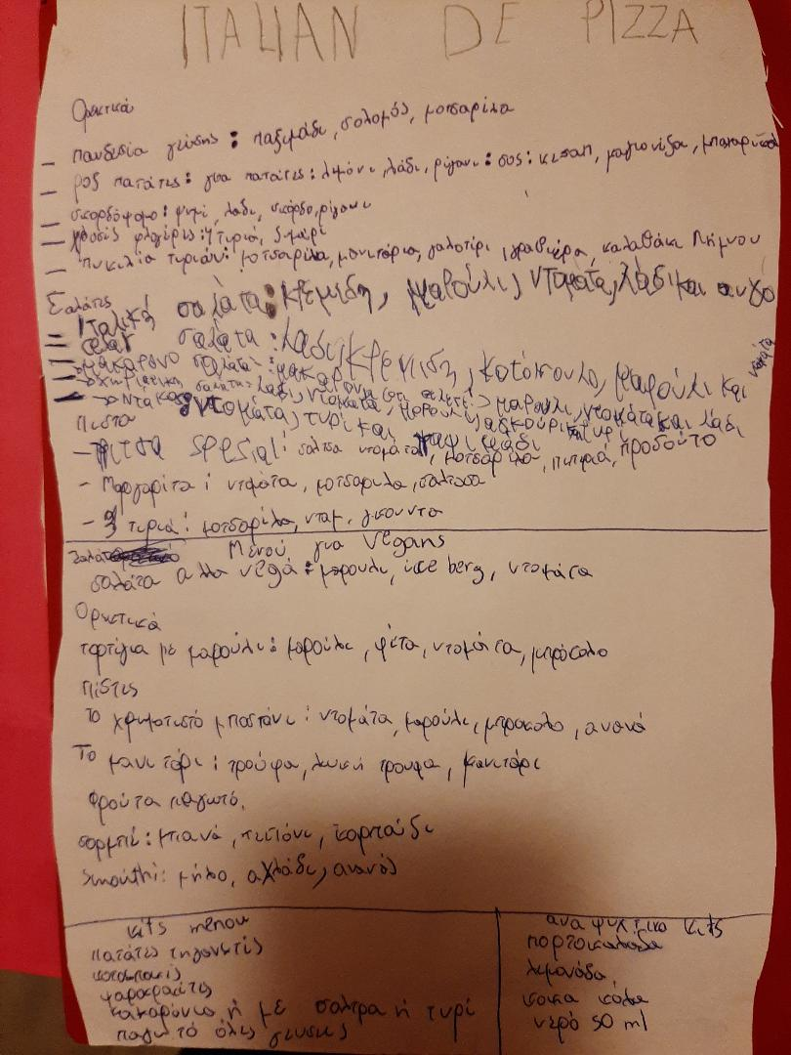
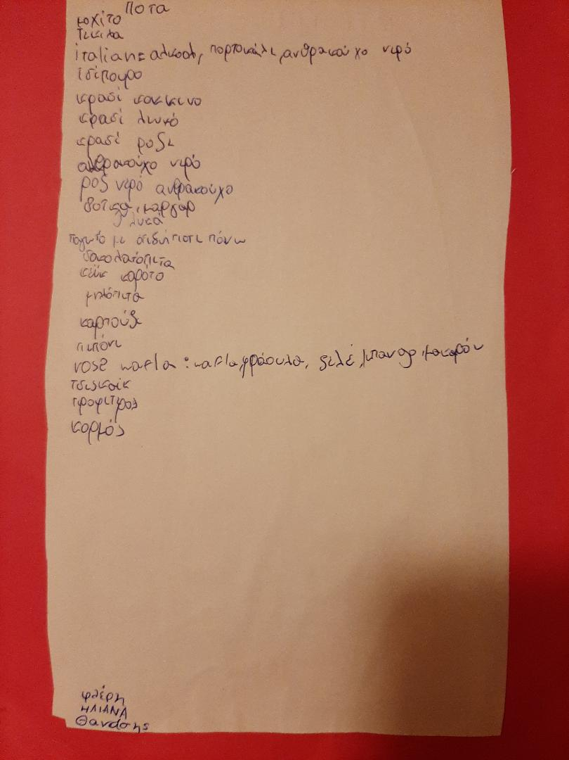
Ιταλικό: Italian De Pizza (Ηλιάνα, Θανάσης, Φλέρη)

Slide 8
Bon appetit!!!!

